Slide 1
Projekto “Skaitmeninio ugdymo turinio kūrimas ir diegimas” 2.1.1 veiklos "Savivaldybių komandų mokymai ir konsultacijos diegiant atnaujintą ugdymo turinį" pristatymas
Kristina Paulikė, 2.1 veiklos metodininkė
kristina.paulike@nsa.smm.lt , tel. 868647107

Slide 2
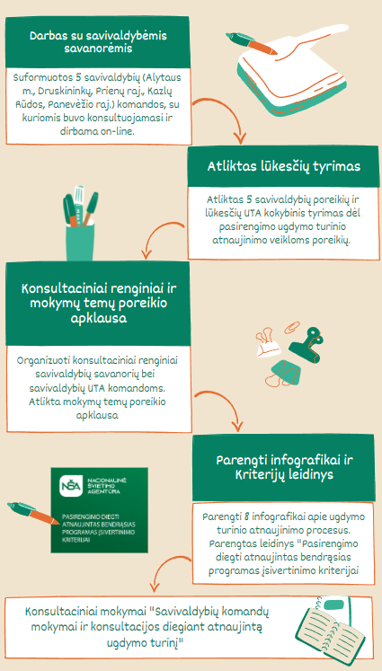
2.1 veiklos “Metodinės pagalbos steigėjams teikimas” etapai
2020-2022
https://www.mokykla2030.lt/pagalba-savivaldybems-ir-mokykloms/

Slide 3
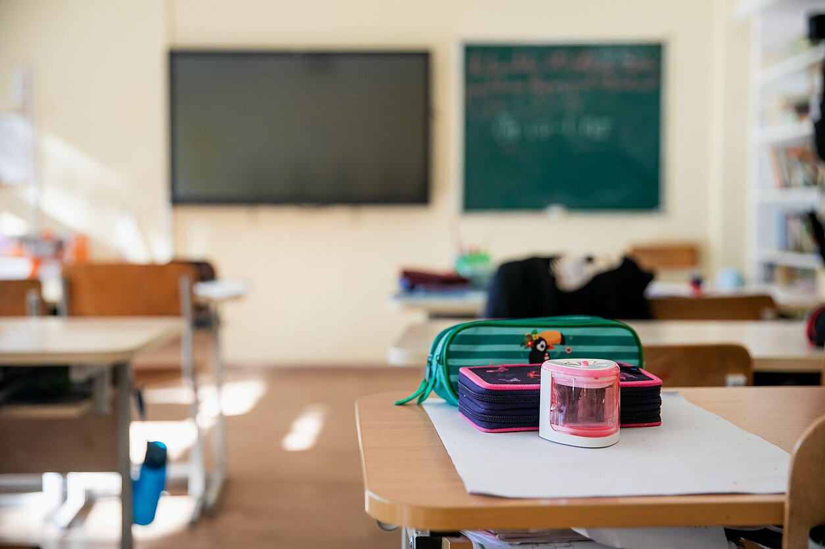
Konsultacinių mokymų "Savivaldybių komandų mokymai ir konsultacijos diegiant atnaujintą ugdymo turinį" tikslai
Teikti steigėjams metodinę pagalbą bei padėti pasiruošti sėkmingam ugdymo turinio įgyvendinimui.
Kartu su savivaldybių komandomis atrasti geriausius sprendimus atnaujintam ugdymo turiniui “atvesti iki mokinio”.
Konsultacinių mokymų metu pasiruošite priemones/projektus, skirtus atnaujinamo ugdymo turinio įgyvendinimui savivaldybėse
Po mokymų savivaldybių UTA komandos atrinks mokytojus mokymams, prasidėsiantiems nuo 2022 m. rudens (2.2 veikla).

Slide 4
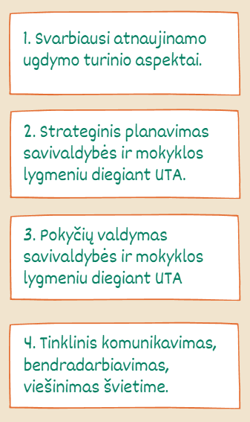
Konsultacinių mokymų temos ir terminai
2022 m. sausis – gegužė
2022 m. sausis – balandis
2022 m. vasaris – birželis
2022 m. sausis – birželis
2022 m. vasaris – birželis

Slide 5
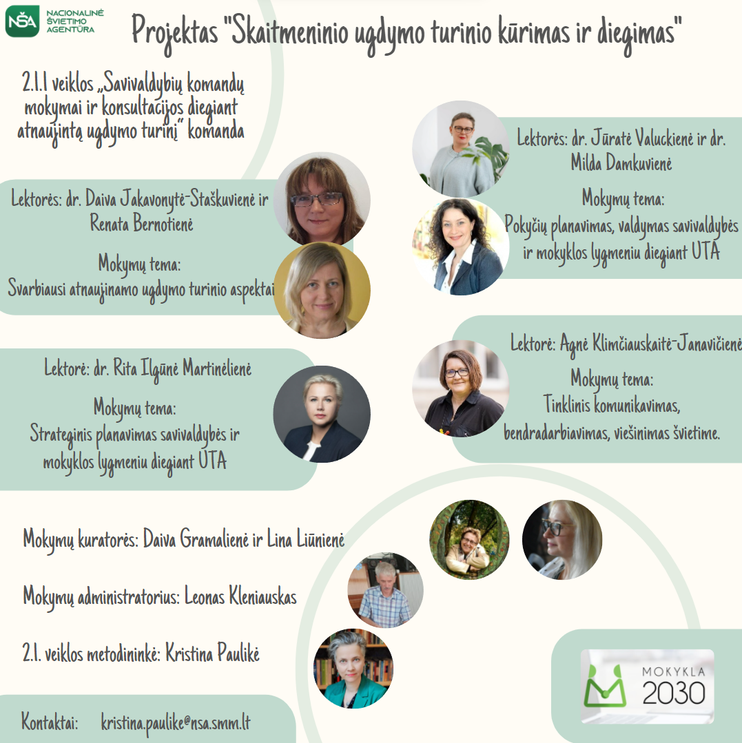
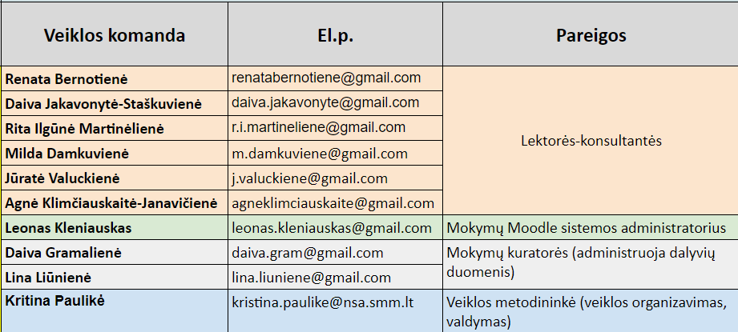
2.1.1 veiklos "Savivaldybių komandų mokymai ir konsultacijos diegiant atnaujintą ugdymo turinį" komanda
Kontaktai

Slide 6
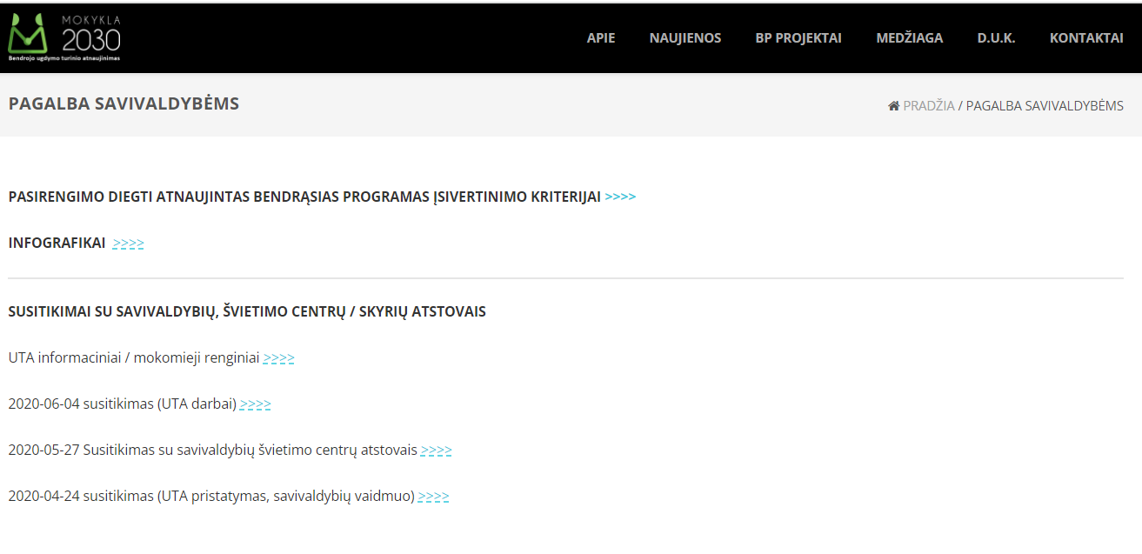
www.mokykla2030.lt/pagalba-savivaldybems-ir-mokykloms/

Slide 7
Informacinė veiklos platforma mokymų dalyviams Moodle sistemoje https://nsa.vma.lm.lt/

Slide 8
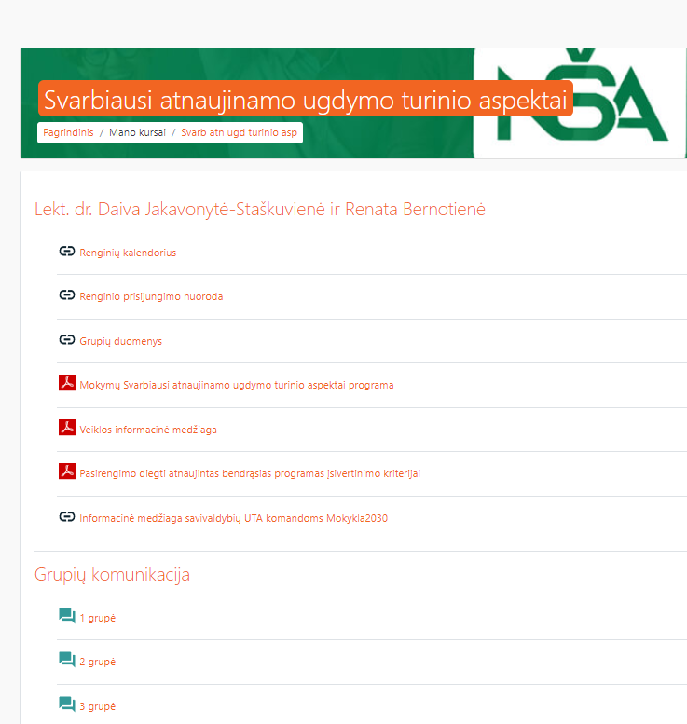
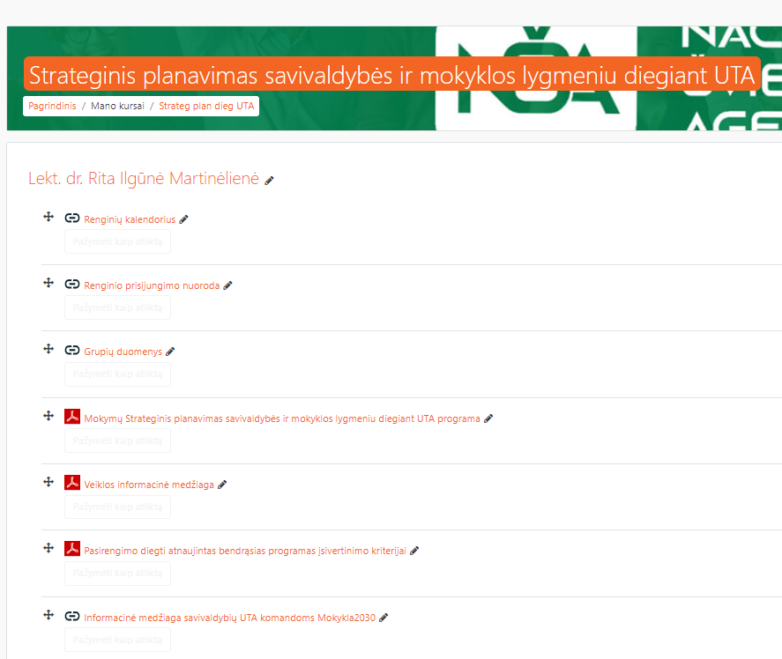
Vidinė informacinė platforma mokymų dalyviams Moodle sistemoje
Diskusijos, klausimai, pasiūlymai, patirčių sklaida

Slide 9
Produktyvių konsultacijų ir mokymų

